Slide 1


图像识别在购物网站中的应用实现
Application of image recognition in
shopping website
软件工程B17-1
陈杰峰
1720298
指导老师：王敏慧

Slide 2

1
课题任务书展示
2
课题成果展示
目
录
3
主要功能点介绍
4
其他功能介绍
5
课题完成情况&阶段小结

Slide 3
01
课题任务书展示
Part One

Slide 4
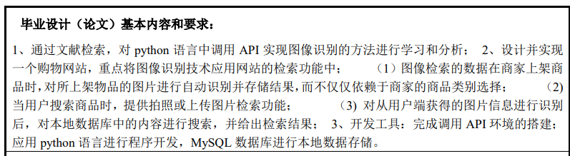
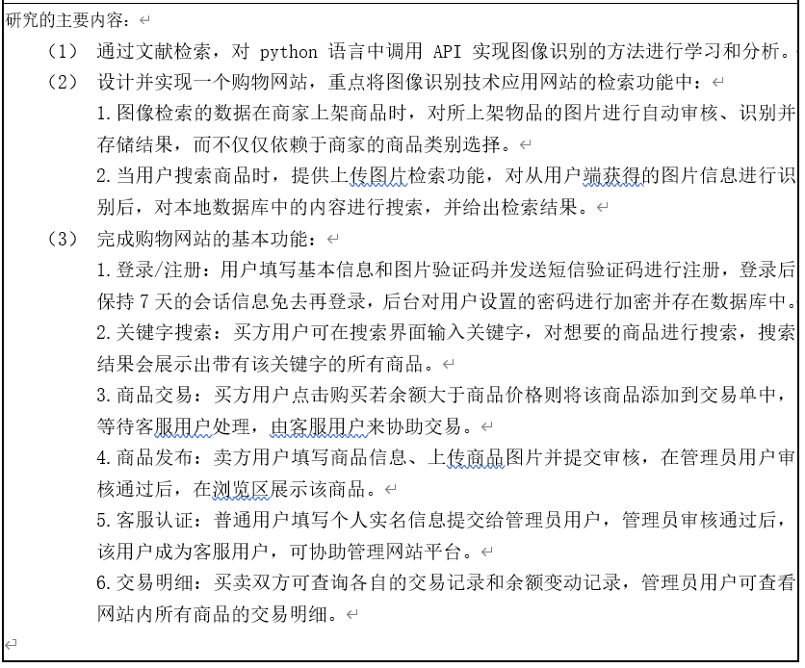
课题任务书展示
对应开题报告
的主要内容

Slide 5
02
课题成果展示
Part Two

Slide 6
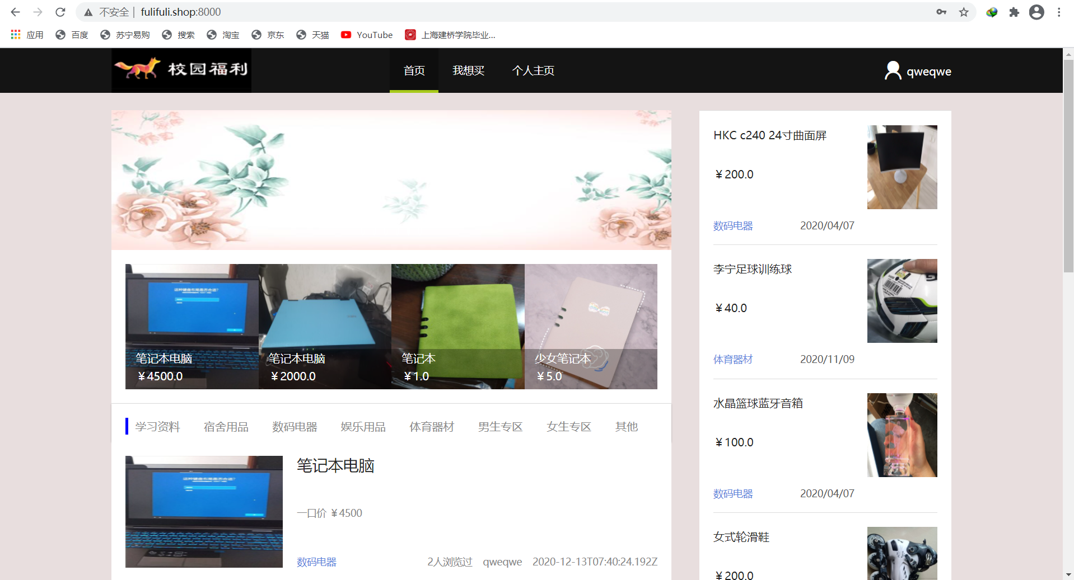
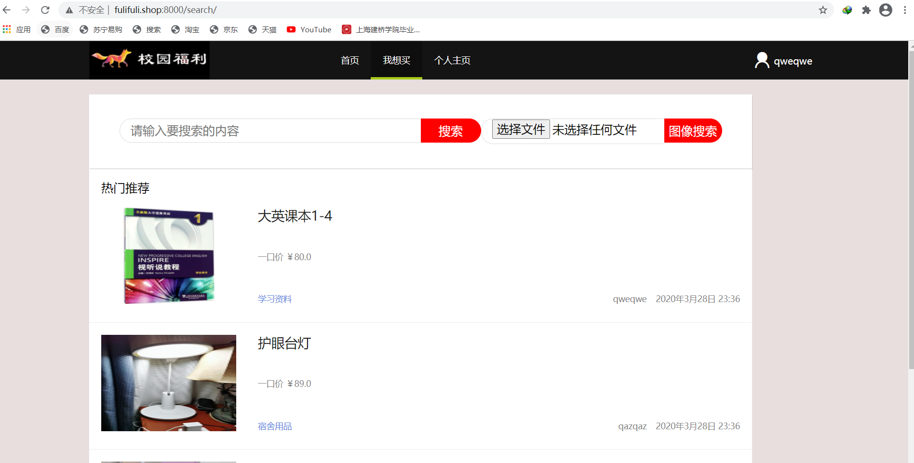
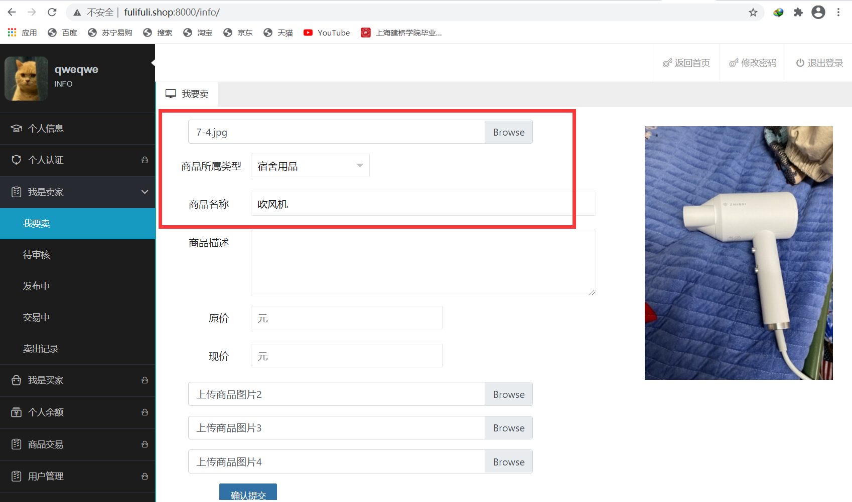
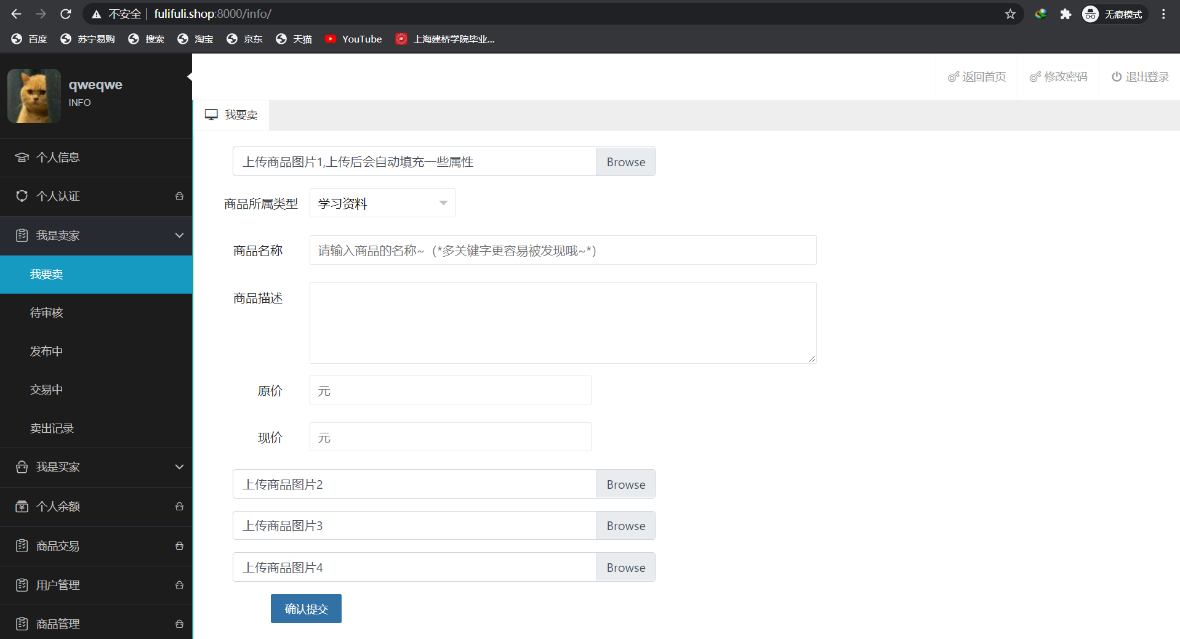

Slide 7
03
主要功能点介绍
Part Three

Slide 8
商品发布上传图像识别
卖家发布商品时，可以先上传一张商品图片，后台会接受并通过内容审核和图像识别来返回商品的名称和分类，并自动填写入对应的位置。
主要
功能
图像搜索功能
买方在搜索想要的商品时可以通过上传一张商品图片来进行搜索，后台会进行图像识别和数据库商品检索，返回上架的商品信息。
商品发布提交图像内容审核
对卖方提交发布请求的4张图片进行图像内容审核，若商品图片信息为不良图片，则不予提交该商品发布请求，反之将商品发布请求提交给网站管理员。

Slide 9
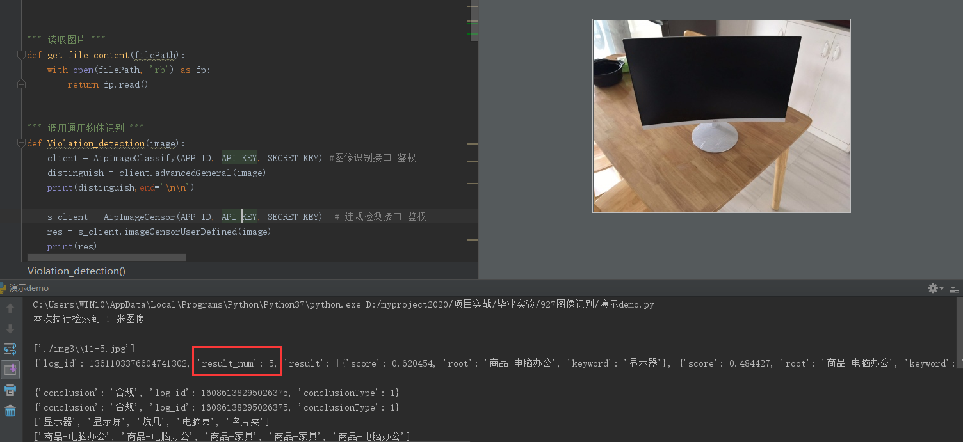
实现过程
1
商品单张
图片识别
通过用户发布商品触发了图像上传后，将图片信息以二进制存放在变量中，调用百度API的图片识别和内容审核接口
2
但由于校验结果并不精确，需要后续进行调整，自定义校验，后返回物品的分类和名称给到前端，填入input中
商品单张
图片识别

Slide 10


实现流程
接收前端的图片，修改为二进制格式
调用百度API的接口AipImageClassify()进行识别
对于识别后返回的5个结果，组成字符串，取出现最多的一个字，再返回结果中查找出带有该字的名称。即为商品名
将商品名和
商品类型
填入商品
校准识别结果
获取 名称、分类
上传图片
后台接收
内容审核
图像识别
自定义审核
返回前端
调用百度API接口AipImageCensor()进行内容识别,若不合规，则直接返回不合规不予上传
对于合规的图片再进行一次校验，若商品名称出现不合适的词则判定为不合规
通过得到的商品名，查找出对应的商品类型，并与本地的商品类型进行比对，返回本地的商品类型
卖方选择图片
进行上传

Slide 11
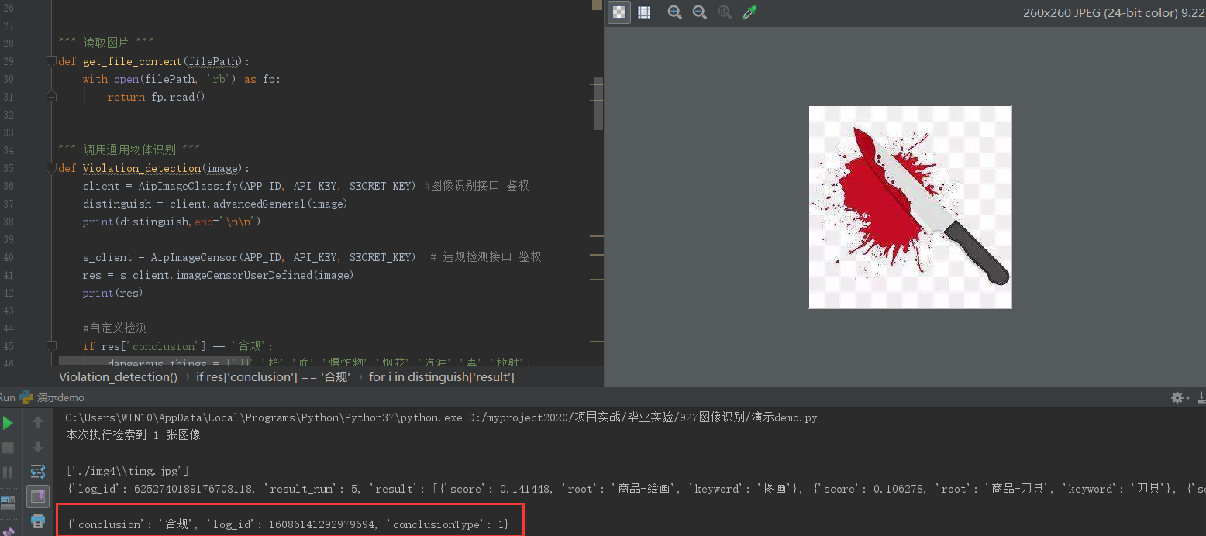
数据清洗
1
图像识别返回结果为5个可能结果，但是返回给用户的必须是一个较为精确的结果
识别难点
1
定义的不合规图片可能与百度定义的不合规有区别，需要进行调整
审核难点

Slide 12
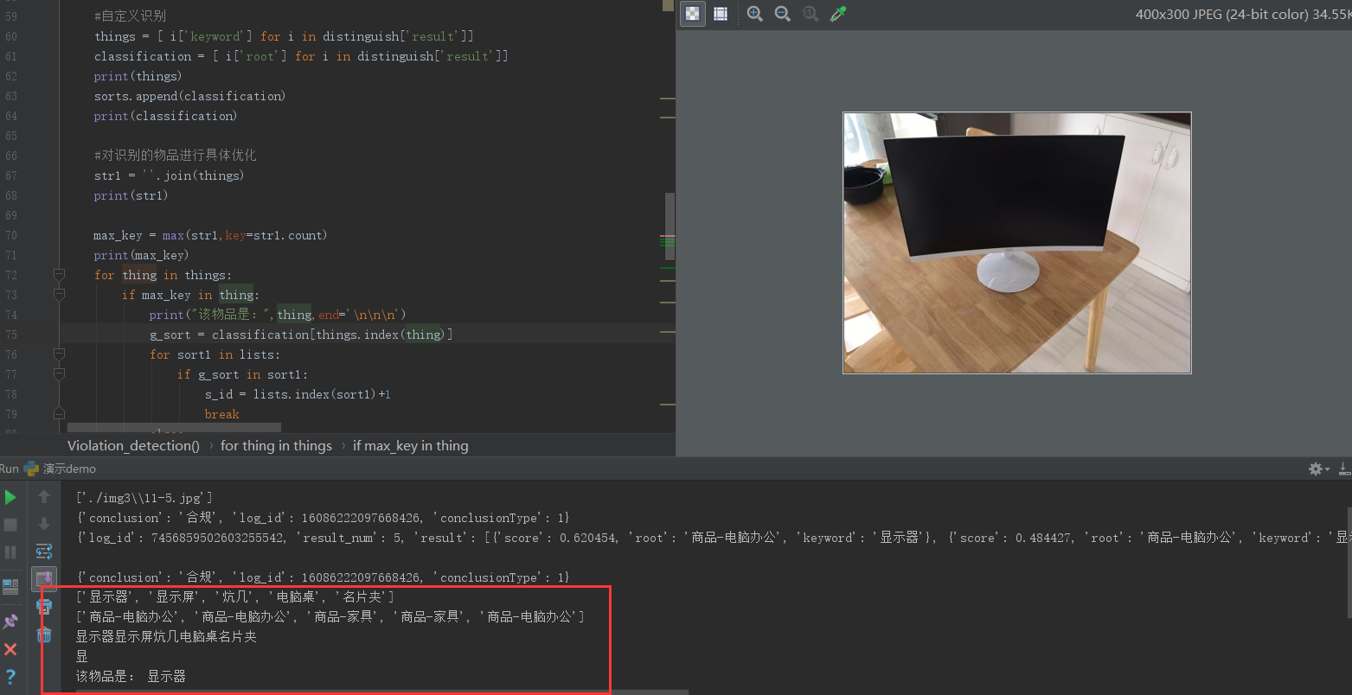
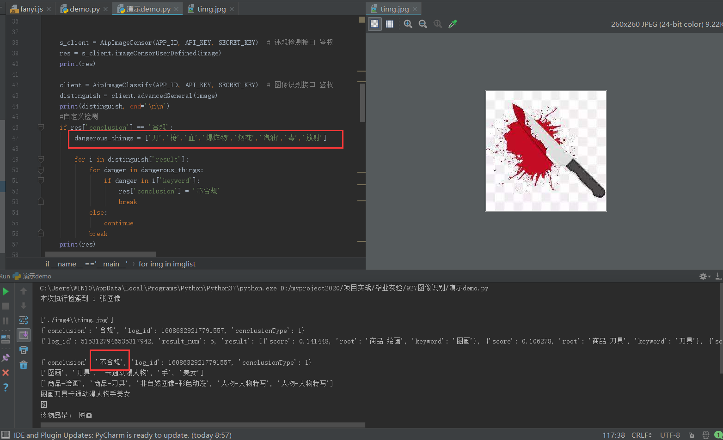
延迟符
解决方式
1
自定义
内容审核
通过建立一个不合规物品名称的列表来判定不合规的物品，如果内容审核后为合规但图像识别后返回的物品名出现不合规的词，则修改为不合规物品。
2
自定义
内容识别
收集返回的五个可能结果，然后找出出现最多的字，再在相应结果出找寻是否有该字，有则确定为识别结果

Slide 13
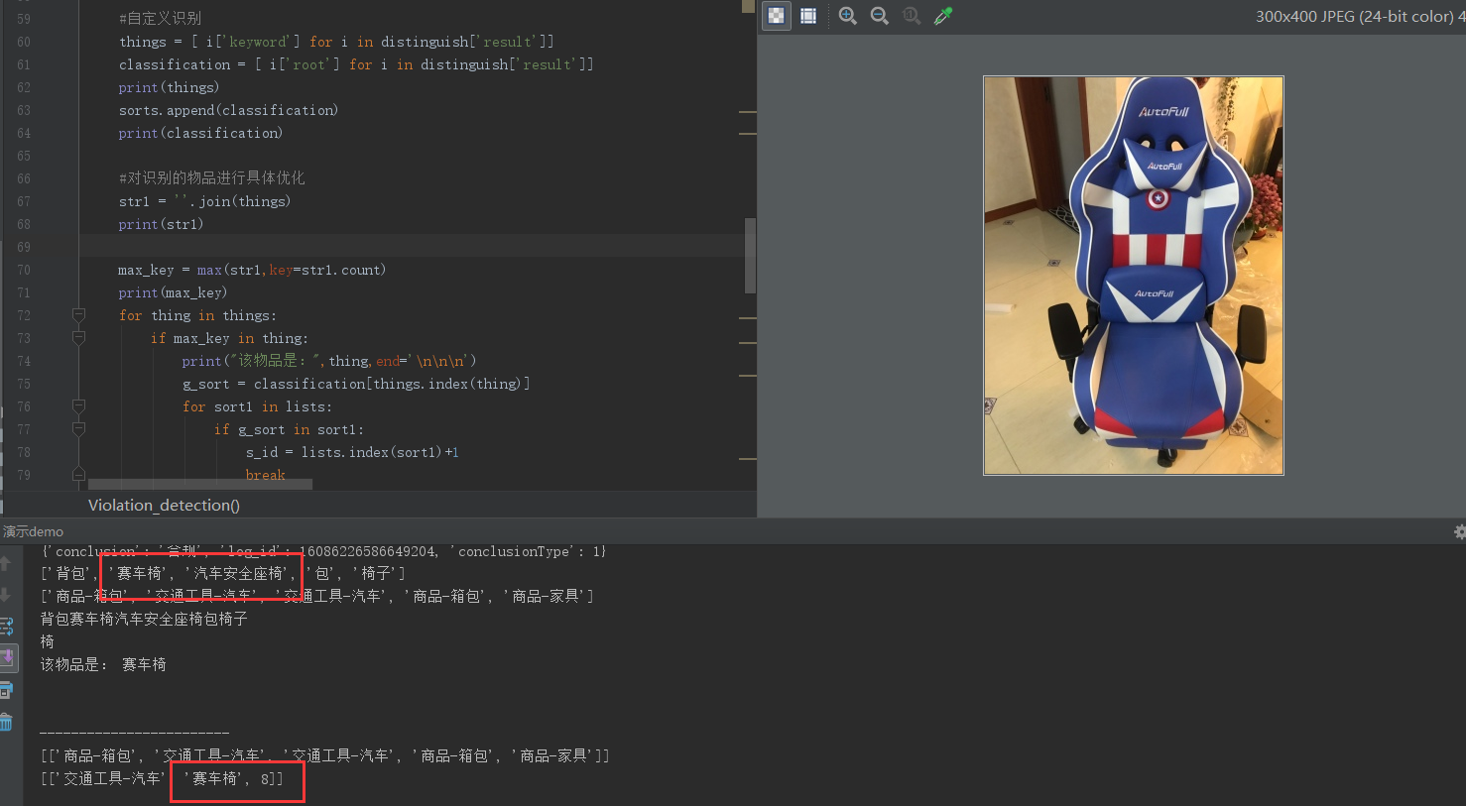
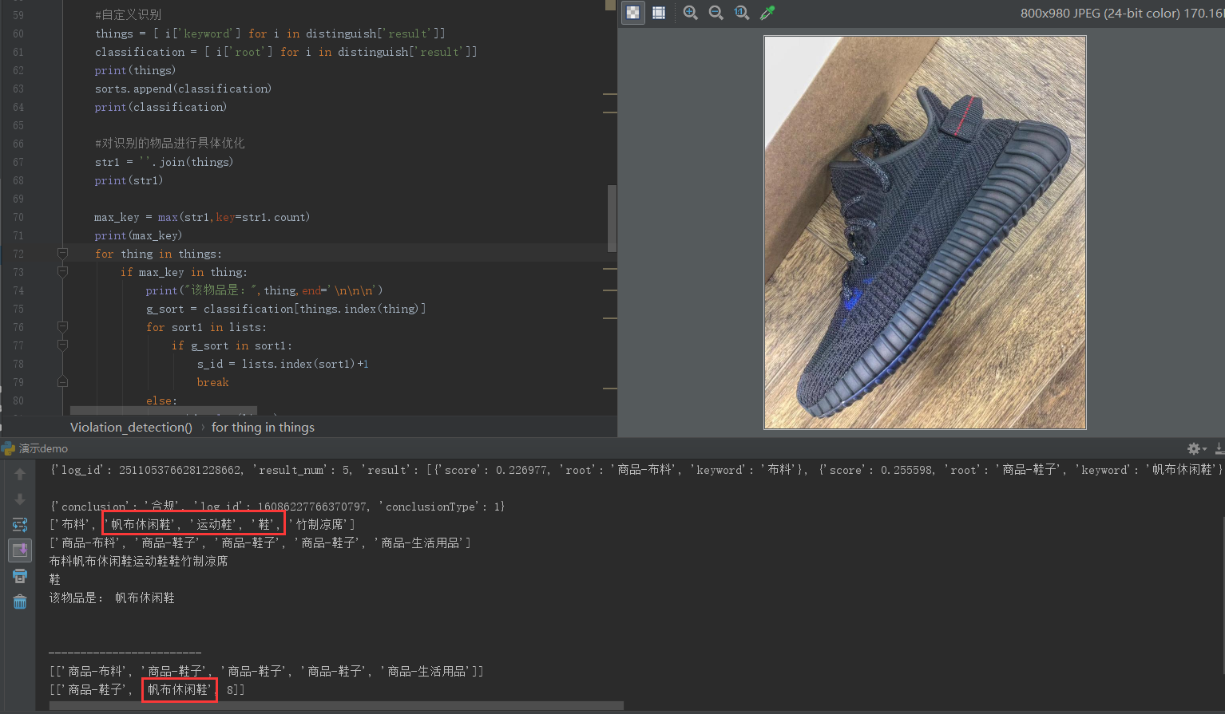
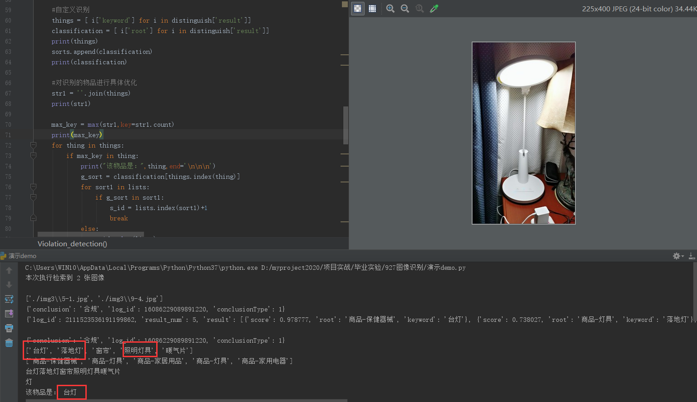
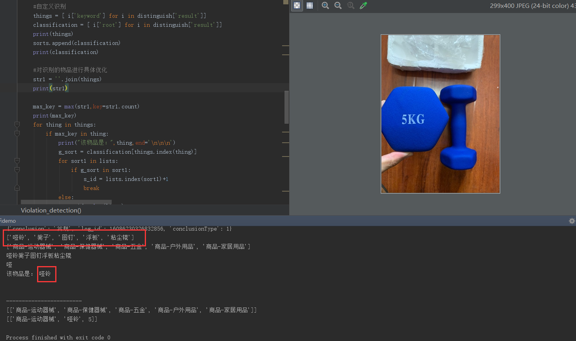

Slide 14
实现过程
1
数据
采集
采集了一定数量的数据，分为训练集和测试集，训练集主要用于，找出合理的确定图像内容的方式，测试集主要是验证训练集所使用的方法
2
发现图像识别的5个结果中，大多包含了正确结果的字词，于是统计出现最多的字，然后在返回结果中找到对应的物品名，即为识别后的物品
方式
探索
3
异常
排查
由于依赖图像识别接口的精度，通过相当多的测试发现，图像识别前3个结果为正确结果的可能性较大，于是在进行自定义内容审核时校验前3个结果即可。

Slide 15
04
其它功能介绍
Part Four

Slide 16
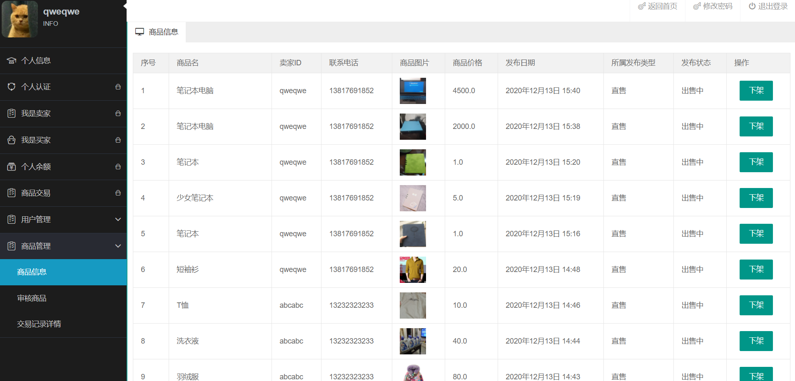
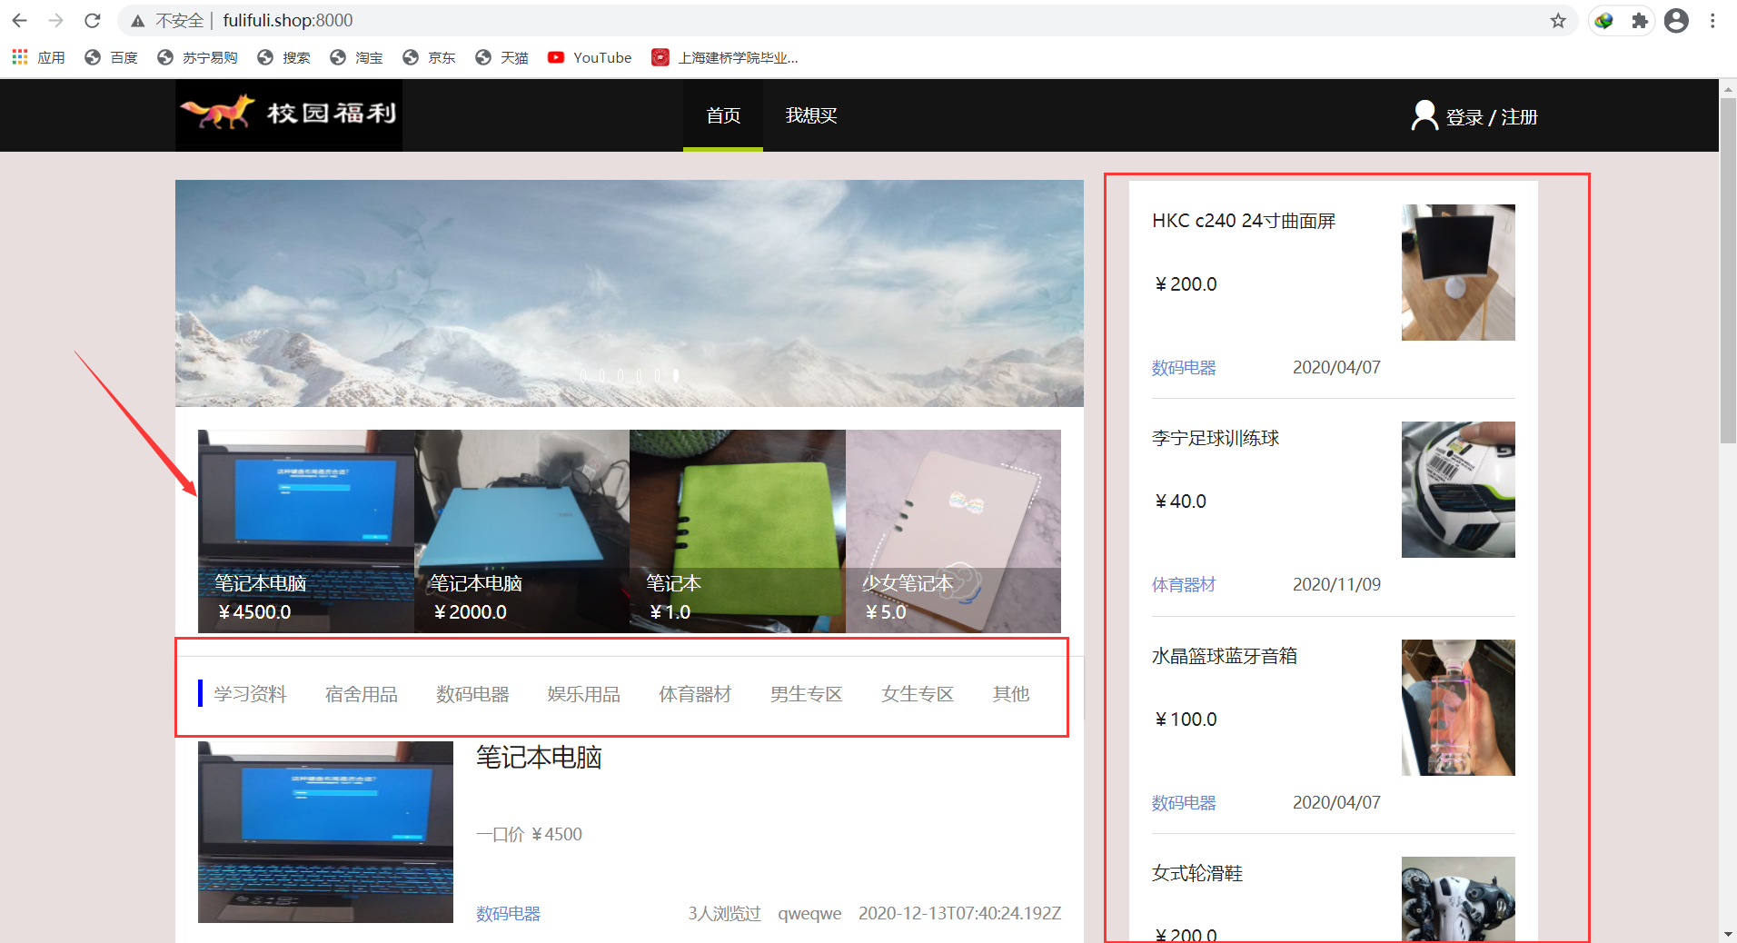
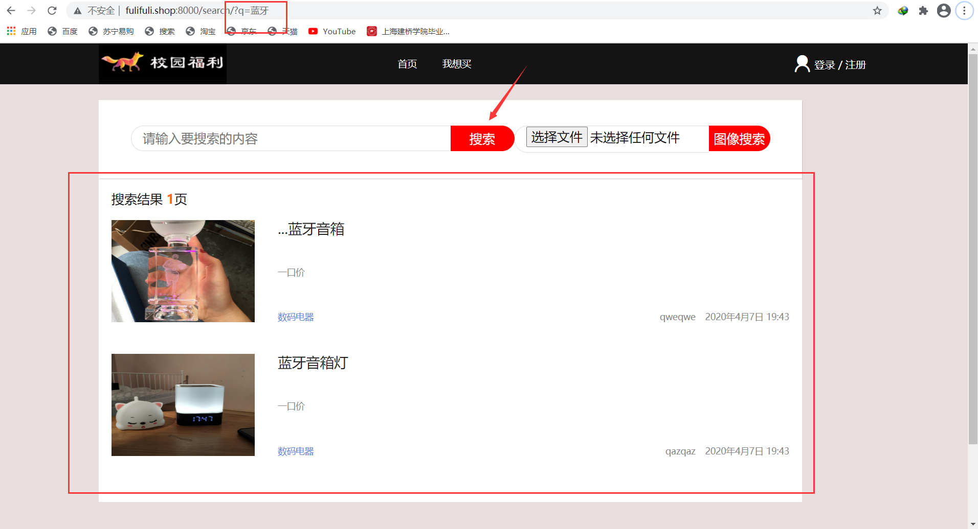
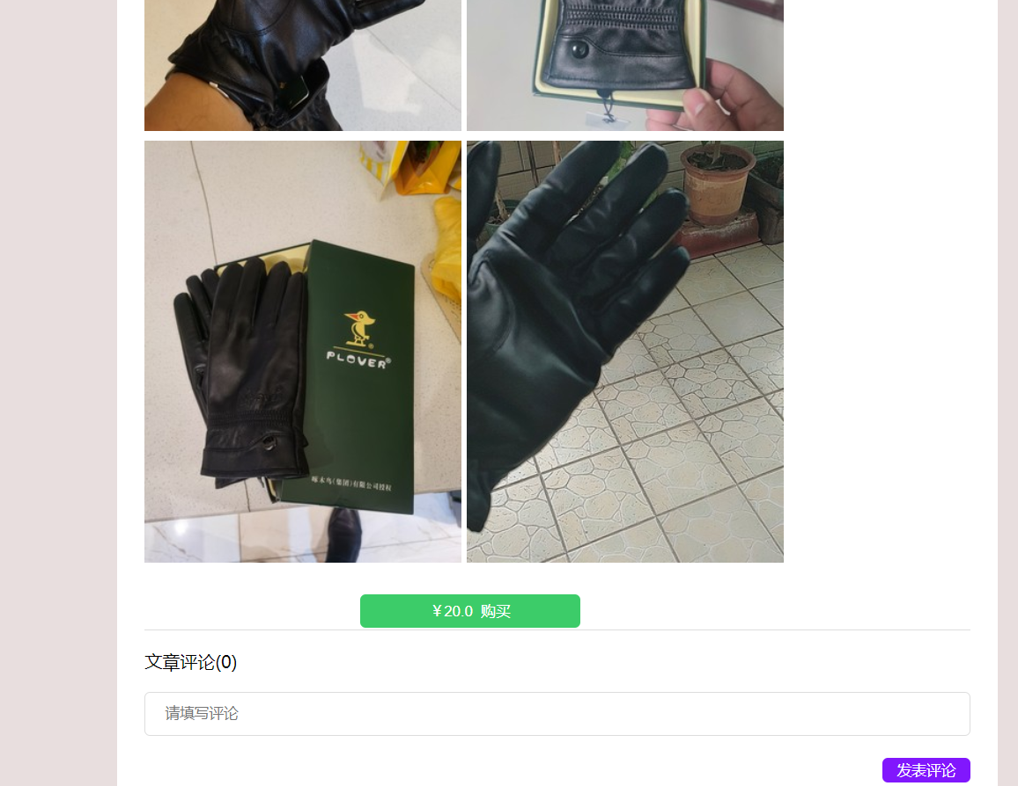
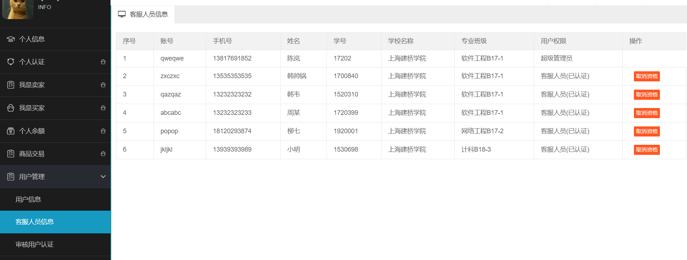
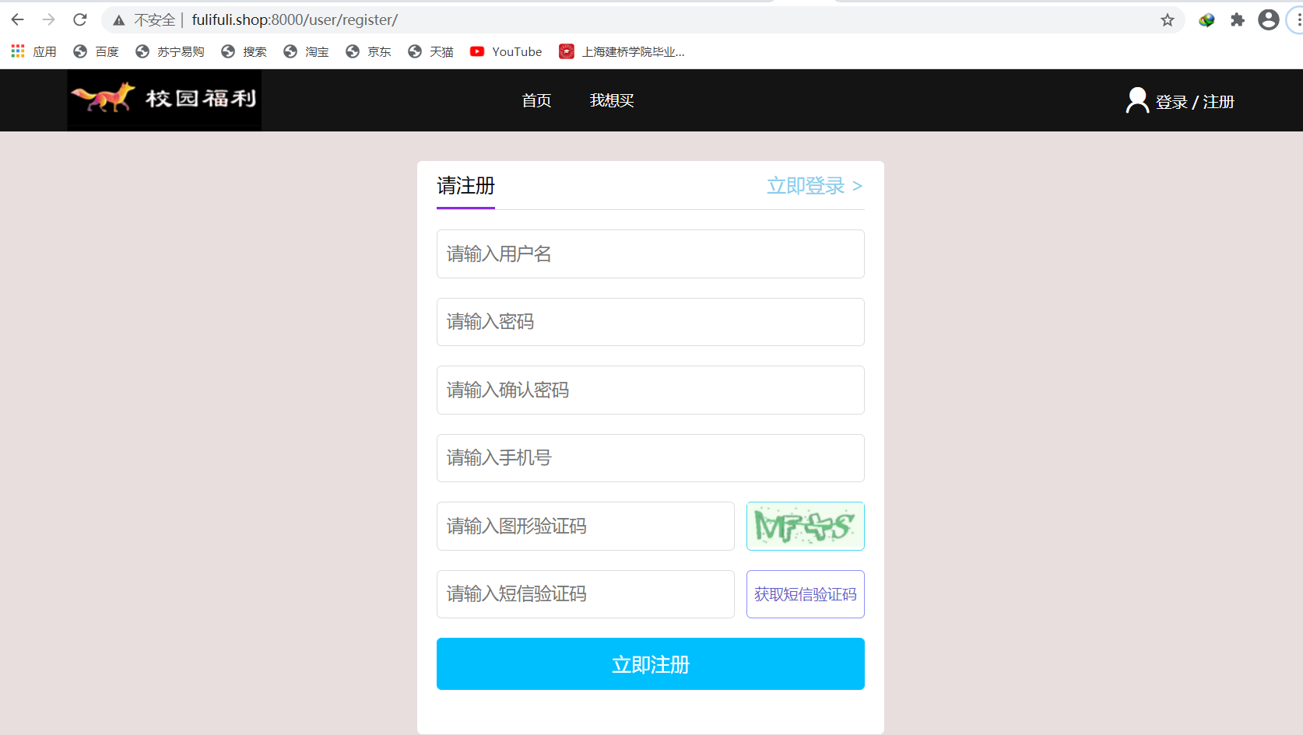
其它功能介绍
用户输入关键字，发送给后台，通过ES搜索引擎进行商品搜索
买方通过点击购买按钮，扣除余额进行商品购买，后续会引入客服指引，完成交易
商品搜索
商品交易
网站管理员对该网站所有用户进行管理，可审批普通用户请求成为管理员用户
主页分为最新发布区（发布时间倒序），分类区（按照分类）和推荐区（按照点击量）。
商品浏览
用户管理
作品其他
功能展示
网站管理员可审核卖方发布的商品使其上架或下架商品，以及查看网站的交易记录
用户通过填写信息并输入图片验证码和手机验证码进行注册，通过账号和密码登录，登录后保持7天的登录状态。
商品/交易
管理
登录/注册

Slide 17
05
课题完成情况&
阶段小结
Part Five

Slide 18
课题完成情况
SHOW
完成任务书中对图像识别学习和
应用实现的要求
SHOW
通过训练和测试，优化图像识别
结果，使其可以应用在购物网站上
SHOW
通过测试，发现和修改了程序中的缺陷
学习掌握了图像识别的具体应用实现和网站搭建，强化了Web开发技能
SHOW

Slide 19
感谢各位老师的观看
Thanks for Watching
陈杰峰
1720298
指导老师：王敏慧

